Slide 1
Fremtidens arealanvendelse
Oplæg ved Miljø- og Klimaudvalget, Regionsgården, 3. okt.
Ved projektleder Tage Duer

Slide 2
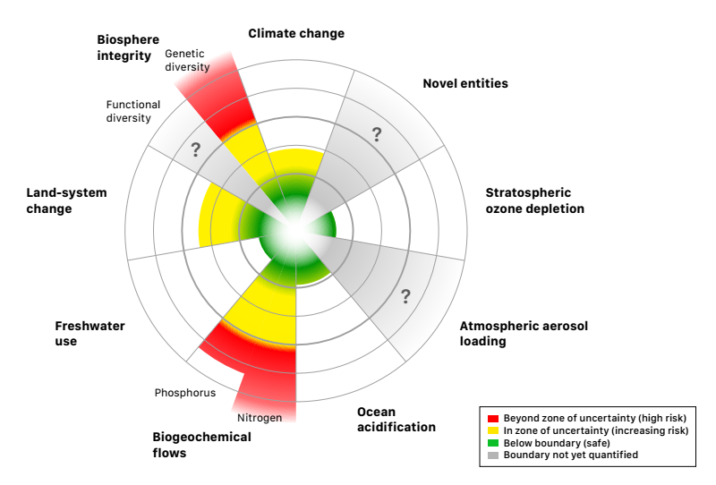
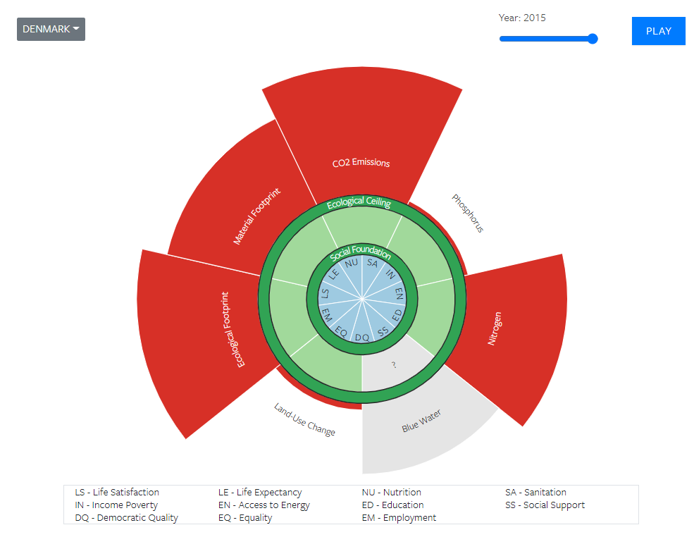
De planetære grænser overholdes ikke
- Og ændret arealanvendelse står centralt, hvis vi skal holde os inden for grænserne.
Det globale billede
Det nationale billede
Kilde: Stockholm Resilience Centre
Kilde: University of Leeds

Slide 3
Klimatilpasning medfører ændret arealanvendelse
Stigende havvand
Øget risiko for skybrud
Øget risiko for tørkeperioder
Øget risiko for hedebølger
Uanset hvad vil klimaforandringerne medfører behov for ændring i hvordan vi kan bruge vores arealer

Slide 4
Der er allerede nu kamp om arealerne
Fødevarer
Energi
Råstoffer
Byudvikling
Mobilitet
Økonomiske udvikling
Rekreation
….
”Læg alle de vedtagne planer og mål for anvendelsen af Danmarks areal sammen … Tilsammen fylder det 130 - 140 procent af Danmarks areal.”
”Der skal prioriteres”
Teknologirådet, 2017

Slide 5
Nationalt projekt tegner et billede af fremtiden arealanvendelse
Spørgsmålet er ikke: ”Hvordan holder vi os inden for de planetære grænser og er klimarobuste?”
Spørgsmålet er ”Hvordan vil vi gerne have, at sådan et Danmark ser ud?”
Design klimaneutrale og klimarobuste fremtidsbilleder
Udvælg de ønskværdige fremtidsbilleder
Regn baglæns til i dag – hvad skal der til for at nå fremtidsbillederne
Anbefalinger og identifikation af dilemmaer
Her er De
Opstartsevent
Afslutningsevent – diskussion af anbefalinger etc
2022
2023
2024
2025

Slide 6
Fremtidsbillederne skal rummes inden for de planetære grænser – men også inden for Danmarkskortet
De planetære grænser
Beregningerne
-
Er der plads, energi, råstoffer, mad etc nok?
Mennesket
-
det gode liv

Slide 7
Hvad er et fremtidsbillede?
Data bag de forskellige arealanvendelser:
Biodiversitet: X ha
Fødevareproduktion: Y ha
Byer: Z ha
….
Beskrivelse
I ord og billeder af landskabet og måden folk bor og lever på
Hvordan bruges fremtidsbillederne:
Ved at etablere flere forskellige fremtidsbilleder, hvor målene opnås på forskellige måder, bliver det muligt at sammenligne, identificere dilemmaer og udfordringer og starte en diskussion af, hvilken retning Danmark bør sigte efter
Antagelser bag fremtidsbilledet:
Energiforbrug
Fødevareproduktion
Politiske rammer for bosætning, mobilitet etc
…
Den præcise udformning afhænger af analyseprocessen og resultaterne

Slide 8
Hovedstadsregionens rolle i et klimaneutralt Danmark
Hovedstadsregionens arealudfordringer er af en særlig karakter:
6 pct. af arealet rummer en tredjedel af befolkningen
Projektets formål:
At identificere og belyse Region Hovedstadens særlige arealmæssige udfordringer, med særlig fokus på relationen mellem by/bebyggelse og andre anvendelsesformål
At pege på de særlige dilemmaer, regionen står i når det kommer til arealanvendelsen, og undersøge konsekvenserne ved forskellige strategier

Slide 9
Hvad kommer der ud af Region Hovedstadens projekt?
Konkrete produkter
Analyse af klimaaftrykket ved forskellige typer byudvikling (og afvikling) og mulighederne ved alternative arealanvendelser
Denne analyse vil gøre de klimamæssige og arealmæssige omkostninger og gevinster ved forskellige byudviklingsstrategier tydelige, så de kan sættes i relation til andre arealanvendelser.
Skriftlige vidensprodukter, der destillerer indsigterne fra det nationale projekt i en Region Hovedstaden kontekst
Viden, anbefalinger og dilemmaer, der kan kvalificere den politiske dialog om arealanvendelsen i Region Hovedstaden.
Opbygning af netværk af fagfolk på tværs af indsatsområder i regionen
Mange af fremtidens udfordringer kan kun løses ved effektiv samarbejde og koordinering på tværs af forskellige fagområder.

Slide 10
Tak for opmærksomheden !

